Slide 1
AWS ELASTIC BEANSTALK Tuần 14
Dương Thế Hiếu 19110362
Hoàng Minh Thắng 19110462
Lê Hải Dương 19110341

Slide 2
Tiến độ thực hiện
Hoàn thiện các chức năng cho web
Cài đặt auto scaling cho trang web

Slide 3
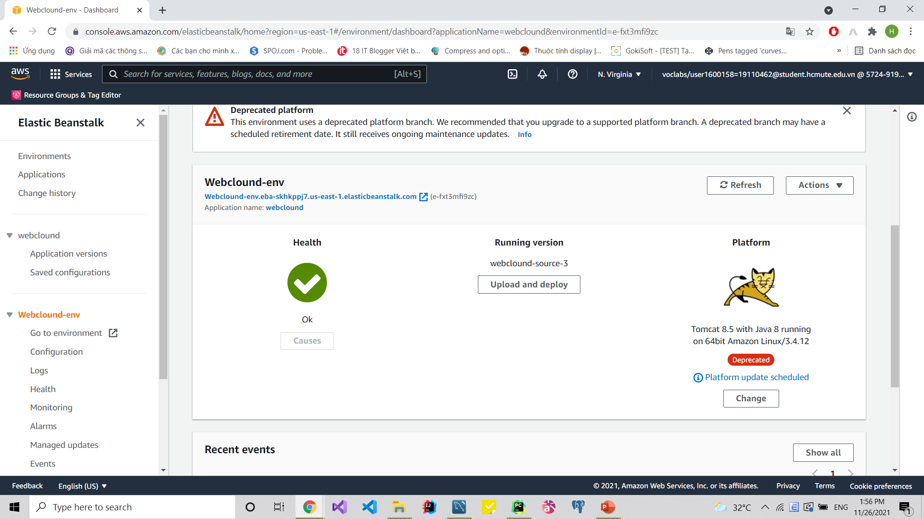
Các bước cấu hình auto scaling

Slide 4
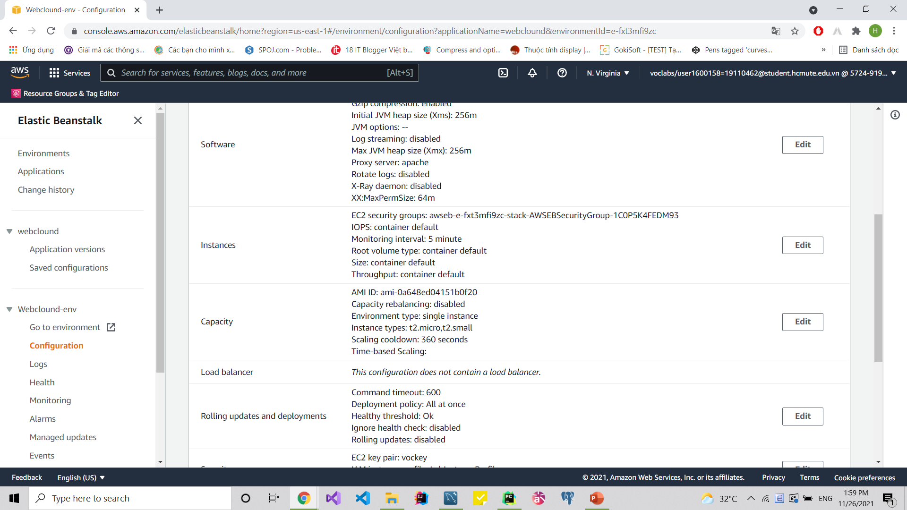
Các bước cấu hình auto scaling

Slide 5
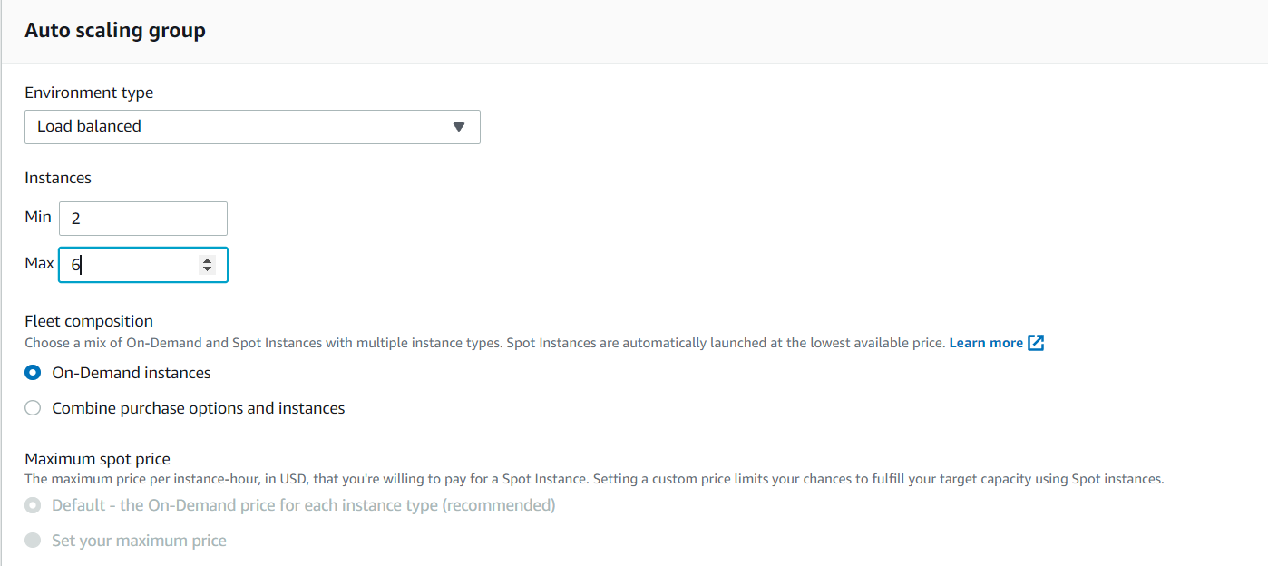
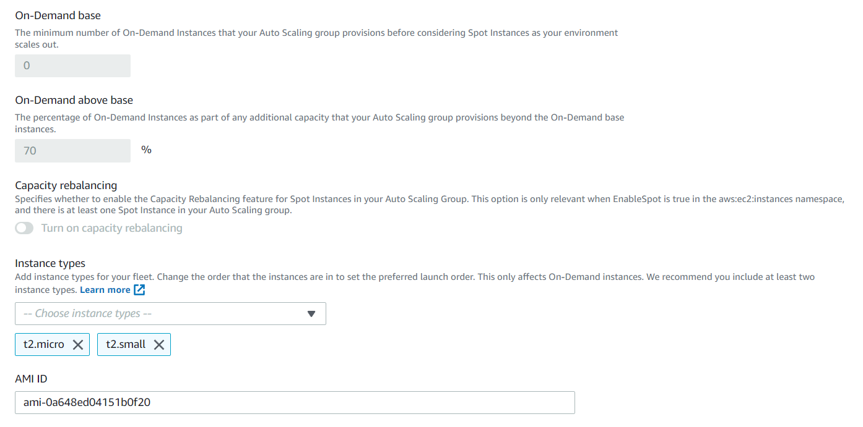
Các bước cấu hình auto scaling

Slide 6
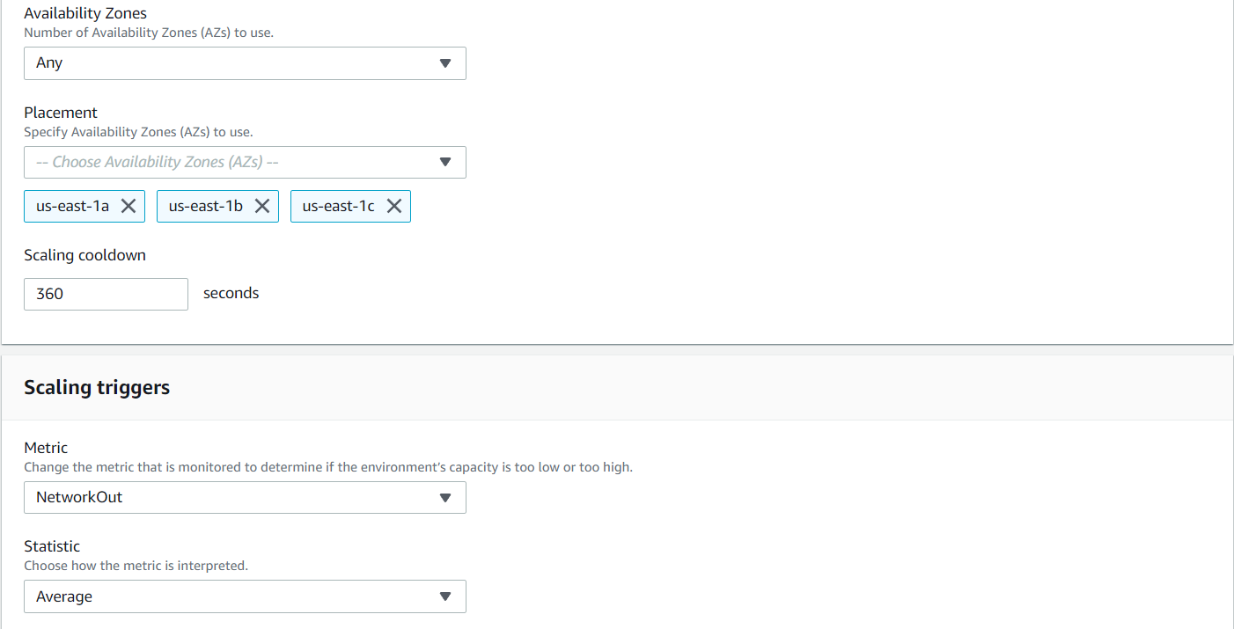
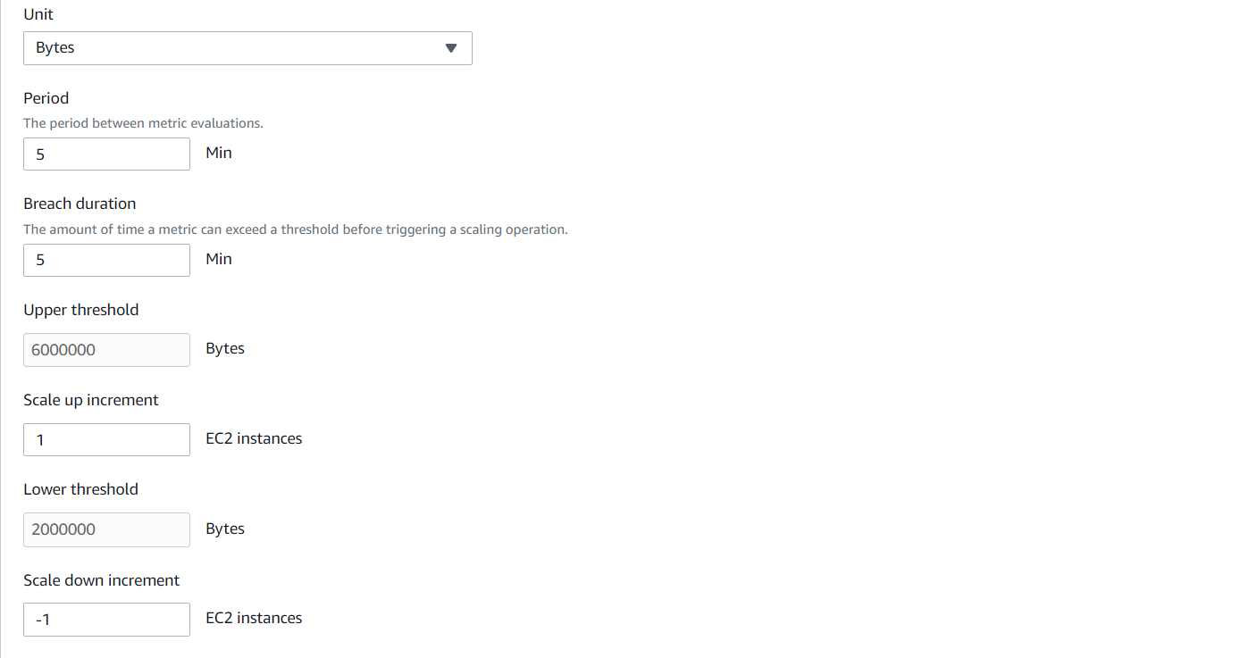
Các bước cấu hình auto scaling

Slide 7
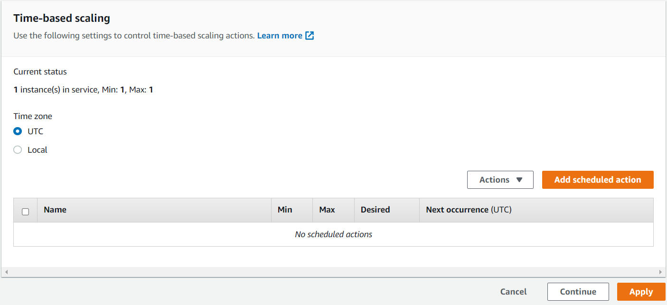
Các bước cấu hình auto scaling

Slide 8
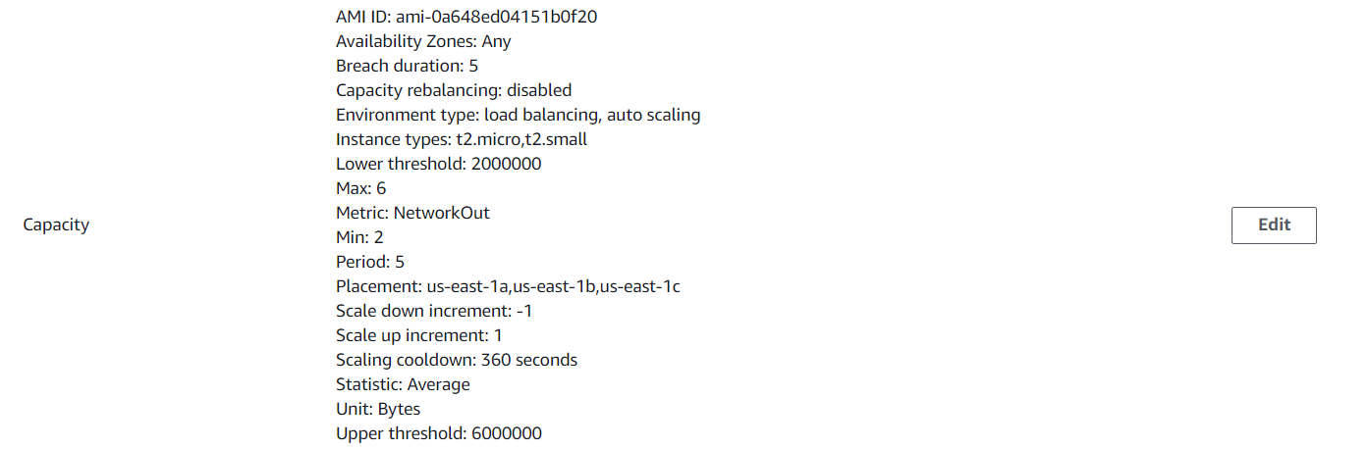
Kết quả

Slide 9
Problems

Slide 10
Plan
Nộp bài

Slide 11

Tạm biệt

